Slide 1
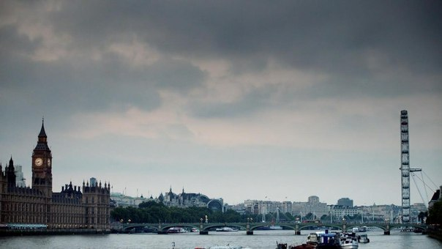
Лондон
Які пам’ятки міста слід відвідати?

Slide 2
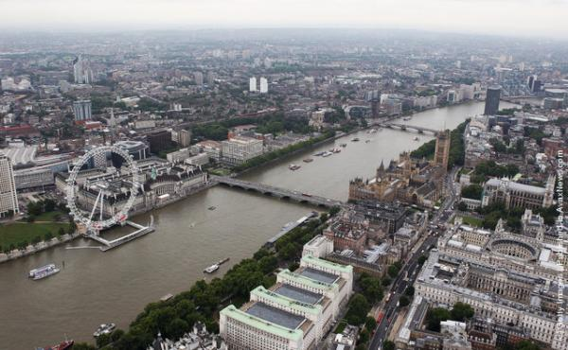
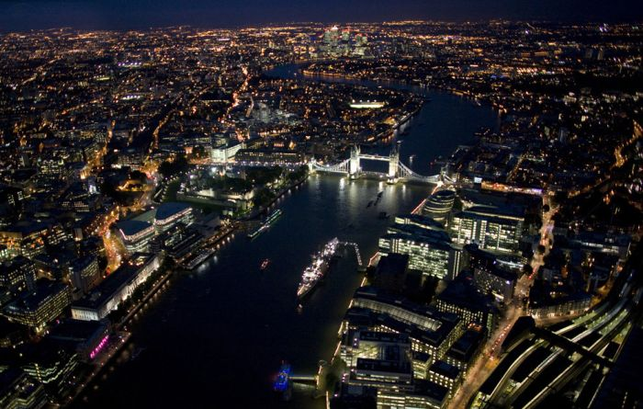
Лондон — столиця Сполученого Королівства Великобри­танії і Північної Ірландії і найбільше місто на Британських островах. Розташований на р. Темзі, за 64 км від ЇЇ гирла. Лондон — один із найбільших портів Британії і головний про­мисловий центр країни. Площа міста складає 1560 кв. км. На­селення майже 7 млн чоловік. Лондон відіграє провідну роль у політичному й культурному житті Великобританії. У ньому знаходяться парламент, уряд і вищі органи правосуддя.

Slide 3
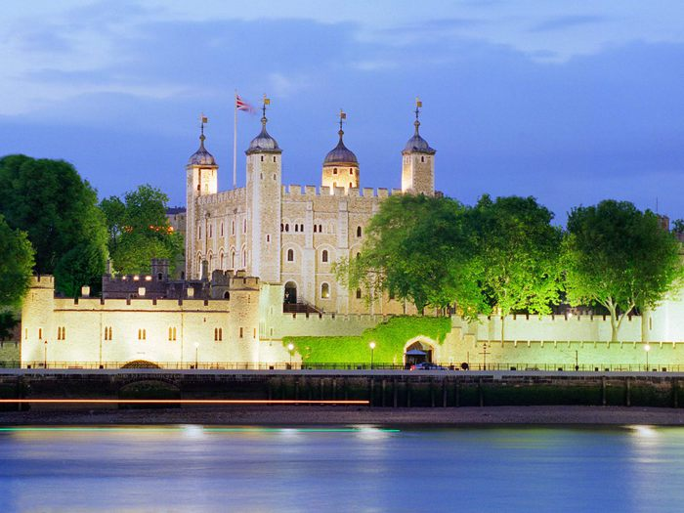
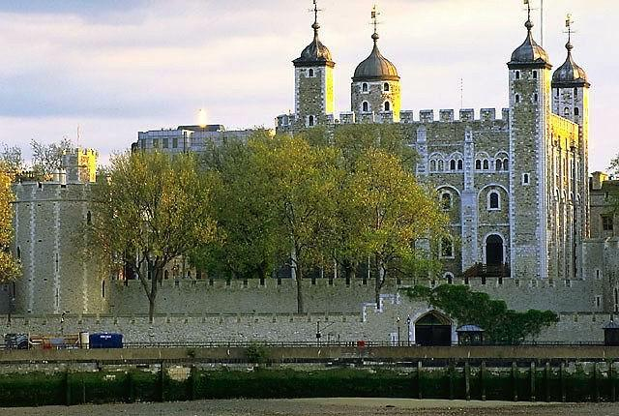
У Лондоні дуже багато визначних пам’яток. Безумовно, що за один свій приїзд до цього міста оглянути всі його красоти вам не вдасться, але ж буде привід повернутися сюди! Перш за все, на вас чекає Тауер. Багато сотень років тому в його стінах знаходилась в’язниця для багатих в’язнів. Одна з веж носить відповідну назву – Кривава – в пам’ять про ті тортури, яких зазнали тут особи королівської крові. Згодом Тауер був і арсеналом, і королівською резиденцією, і державним архівом, навіть зоопарком та обсерваторією. Скарби Британської корони, починаючи з 15 століття, зберігаються саме тут. На особливу увагу заслуговує традиція передачі ключів від Тауера. Щовечора охоронець зачиняє головні ворота і лише тоді, коли почує від коменданта пароль, віддає їх для зберігання на всю ніч.

Slide 4
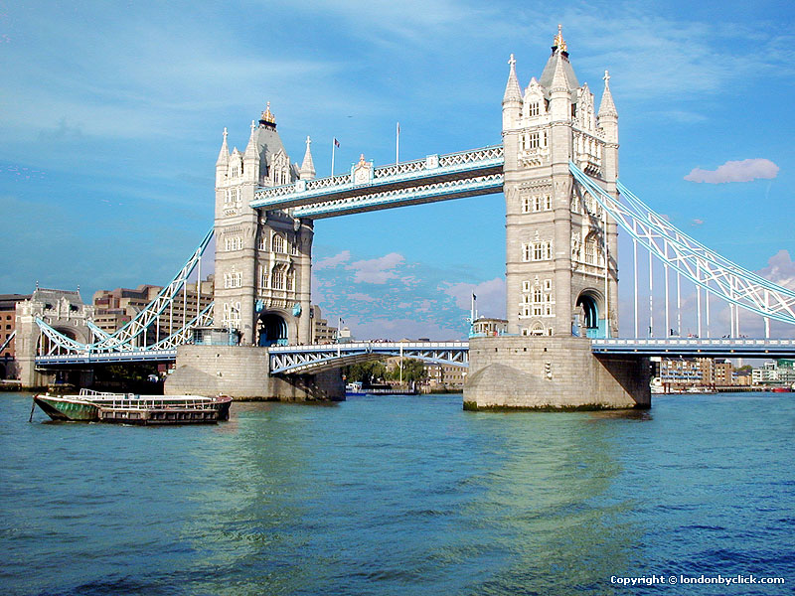
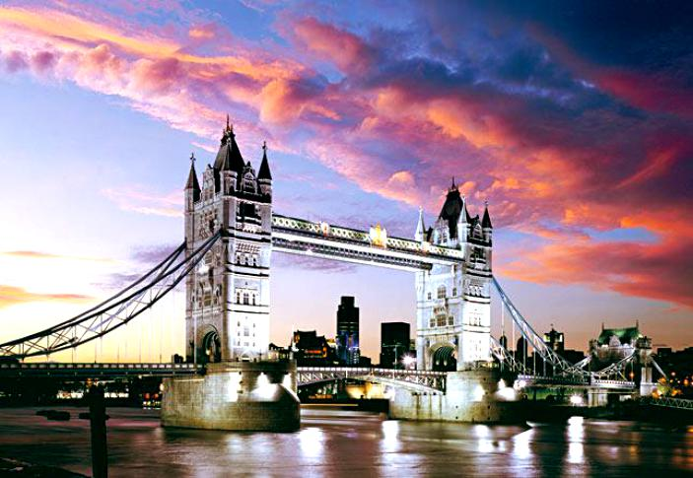
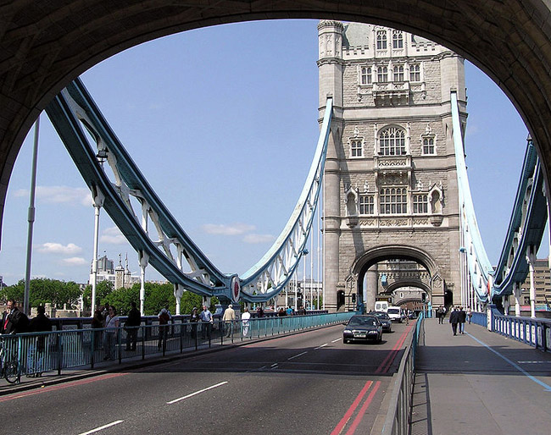
Тауерський міст - візитна картка Лондона, його історія тісно пов'язана з перебуваючим поблизуТауером. Своєю появою Тауерський міст зобов'язаний рішенням парламенту, в 1872 році вирішив,що місту потрібен ще один міст, який би органічно вписався в ансамбль Тауера, і в той же час бувби розвідним, що не порушує транспортний потік суден.

Slide 5
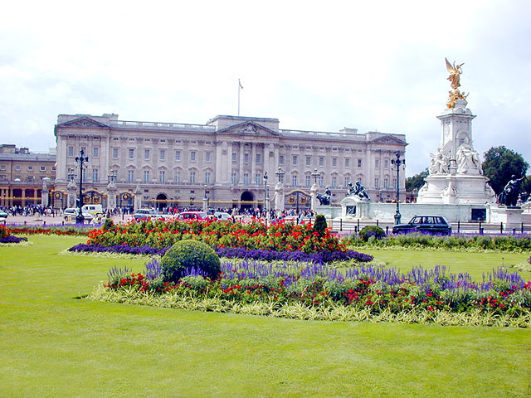
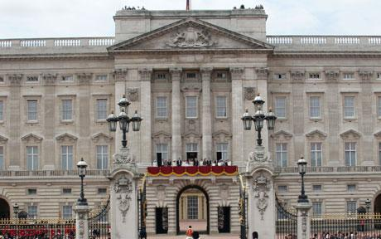
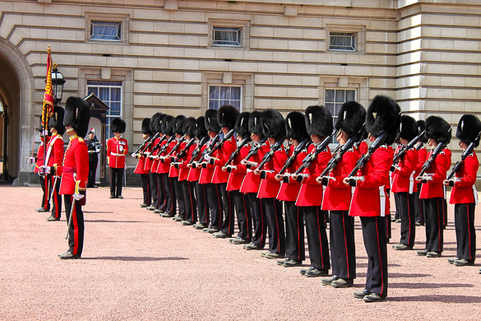
Бути в Лондоні – означає відвідати Букінгемський палац. Він був збудований 1705 року для герцога Букінгема. Люди, що жили в той час, з іронією називали палац найкращим приватним будинком Лондона. Згодом ця будівля неодноразово міняла власника, а з 1837 року тут знаходиться королівська резиденція. Щодня в 11.30 ви можете стати свідком того, як відбувається зміна караулу.

Slide 6
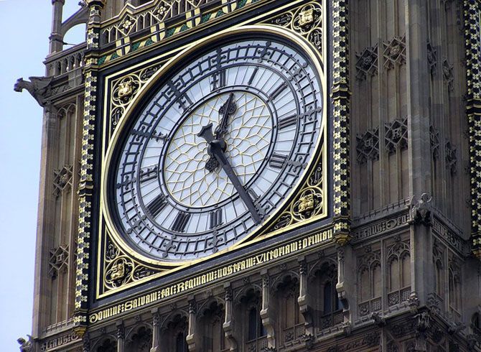
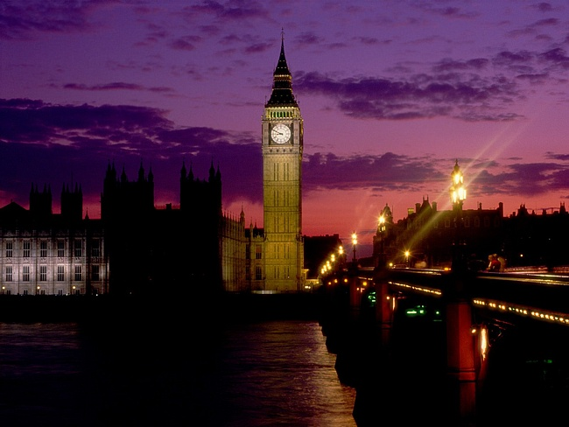
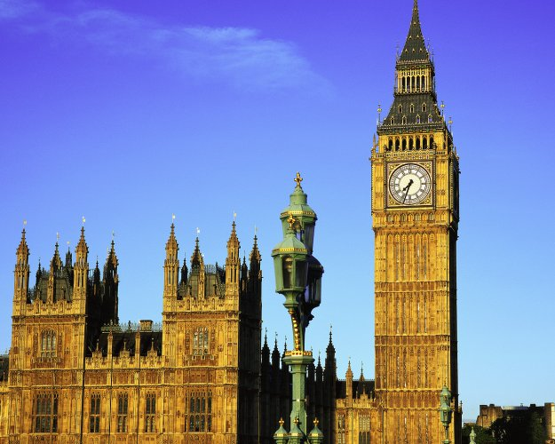
Не забудьте про Біг-Бен! Спочатку так називався великий дзвін на годиннику, а згодом назву стали застосувати і до вежі, і до годинника, і, звісно ж, до дзвону. Недавно Біг-Бен відсвяткував свій 150-ий день народження.
На сьогодні цей годинник вважається найточнішим у світі. За весь рік роботи він дає похибку всього лиш у 1,5 секунди! Англійські годинникарі дуже точно дотримуються традицій, тому хід годинникового механізму вони регулюють за допомогою однопенсових монеток. У 1962 році у Лондоні випала така неймовірна кількість снігу, що стрілки сповільнили ходу, а новий рік у столицю Британії прийшов на 10 хвилин пізніше, ніж треба.

Slide 7
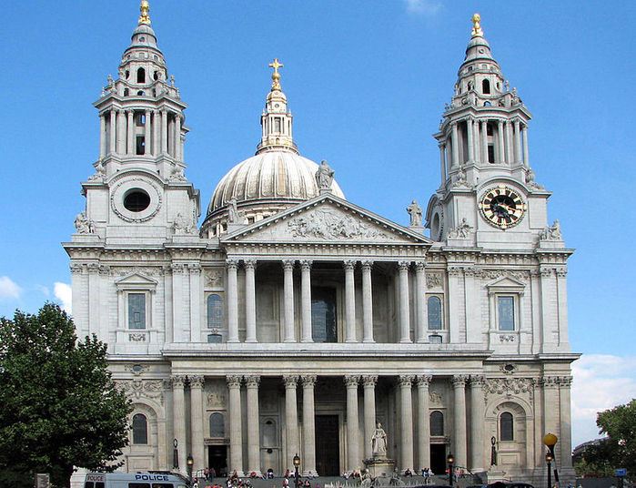
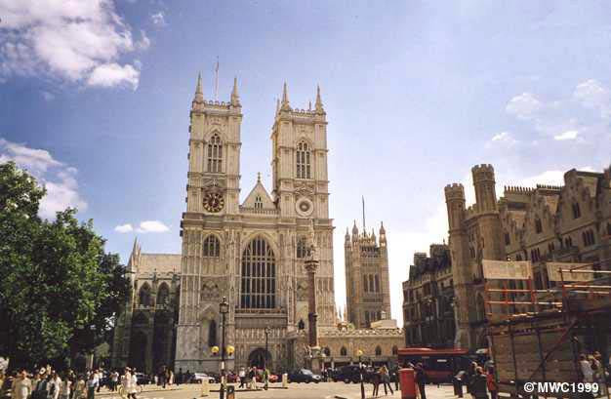
У Лондоні на вас ще чекають Вестмінстесрське абатство, яке в другій половині 11 століття заснував Едуард Ісповідник. Саме тут відбувається коронація нових членів престолу, поховані усі англійські королі, включно із Георгом ІІІ. Тут спочивають тіла Дж. Чосера та В. Черчилля.
Не забудьте відвідати Собор Святого Павла. Галерея шепотів, що знаходиться всередині, унікальна тим, що слово, яке ви тихо промовите в одному з її кутків, буде лунати навколо.

Slide 8
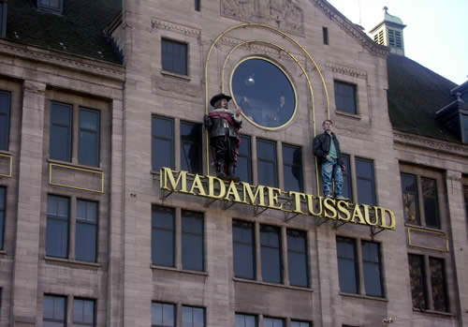
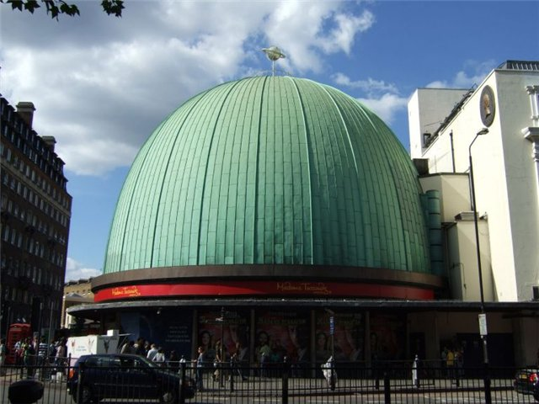
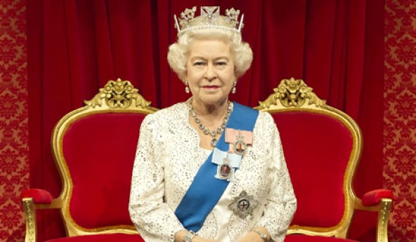
Одним із символів Лондона є музей мадам Тюссо - музей воскових фігур, заснований 1835 році в Лондоні. У музеї знаходяться воскові фігури королівської сім'ї, знаменитих людей у галузі шоу-бізнесу, а також відомих злочинців. Засновником музею вважається Марія Тюссо.

Slide 9
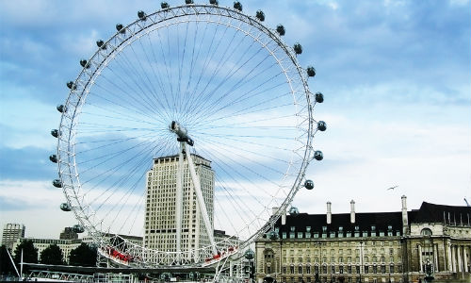
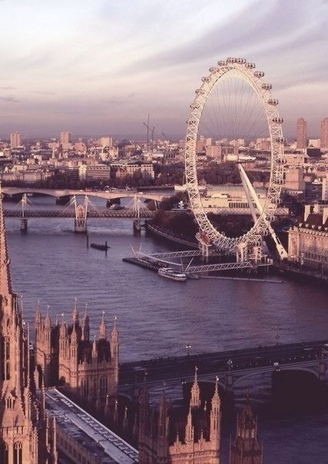
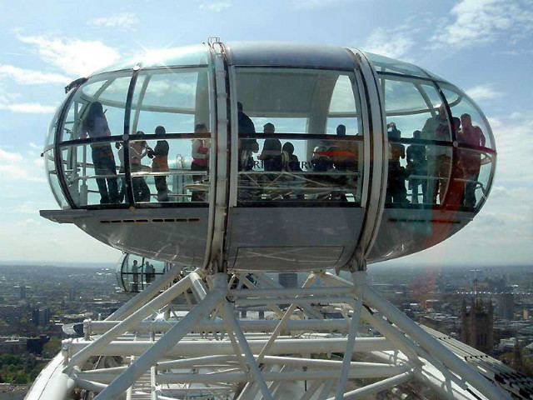
Відвідайте Лондонське Око - найвище оглядове колесо у світі, висота якого сягає 135 м (приблизно 45 поверхів)! З цієї висоти відкривається панорама практично на все місто. Колесо огляду — проект архітекторів Девіда Маркса і Джулії Барфілд, що переміг на конкурсі проектів споруд на честь настання другого тисячоліття. Втілення проекту в життя зайняло шість років.

Slide 10
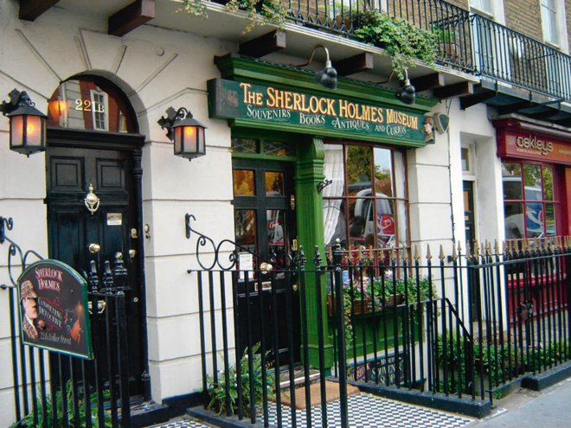
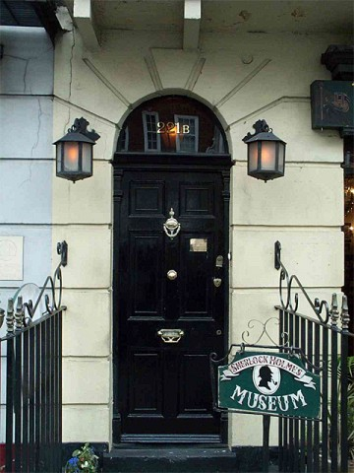
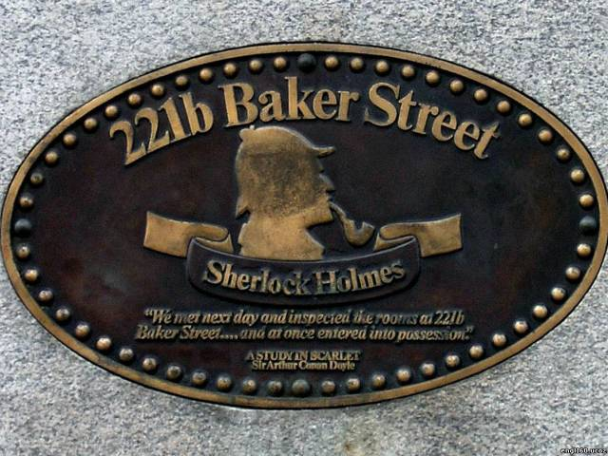
Якщо ви прихильник детективів Артура Конан Дойля, саме тут розташований музей Шерлока Холмса на Бейкер стріт.

Slide 11
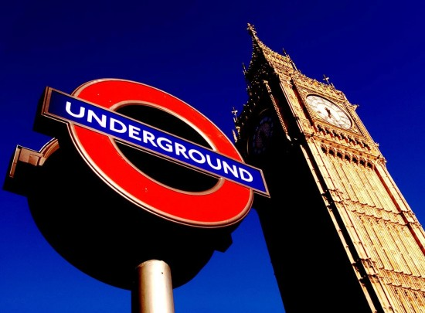
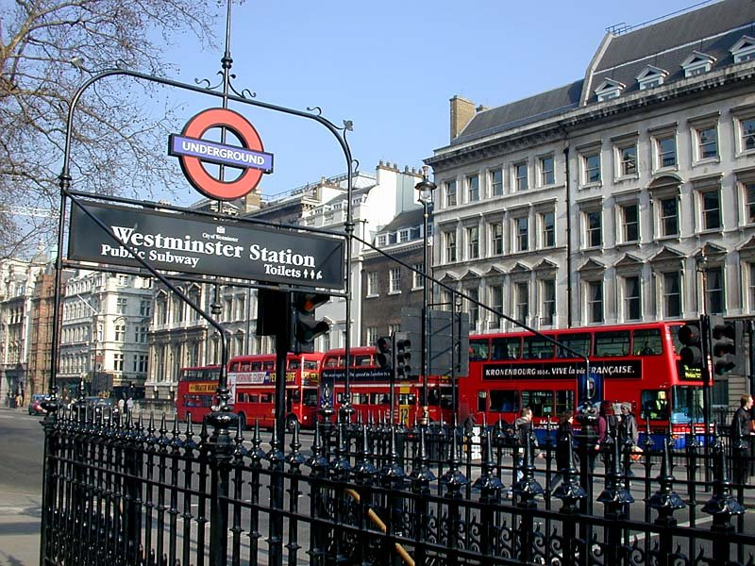
Лондоньске метро найстаріше в світі, воно ще й очолює список найзаплутаніших метро світу. Кожного дня лондонське метро облуговує близько 3 мільйонів пасажирів, які користуються 270 станціями. Виходить, що кожна електричка, кожного дня проїжджає близько 480 кілометрів.

Slide 12
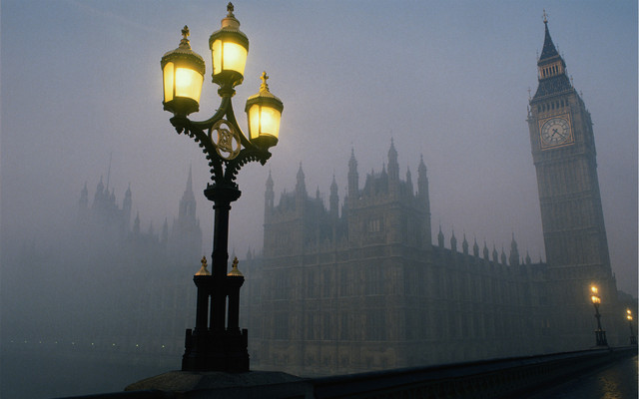
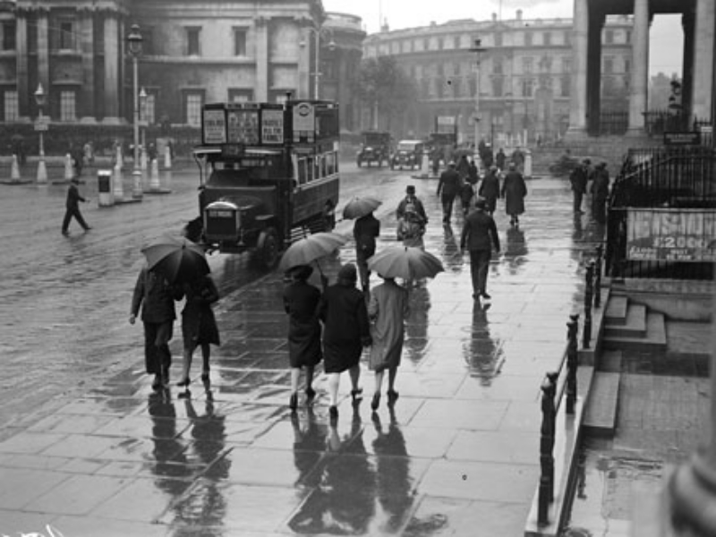
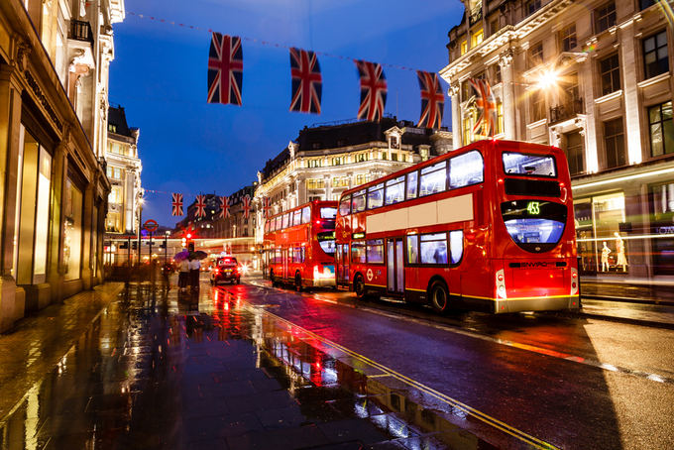
Лондон, та й уся Англія відомі своєю мокрою та завжди вологою погодою. Тому англійці завжди беруть з собою парасольку, бо дощ може початись коли завгодно. Але дощі дуже короткі, проте рясні.
Саме через погоду Лондон вважається світовим символом меланхоліки. Лондон - це місто-загадка, яке поставало буквально на болотах. Лондон стоїть на одному високому рівні з такими містами як Токіо, Париж.

